Slide 1
A Survey of Hybrid Fuzzing based on Symbolic Execution
Tao Zhang Cyberspace Institute of Advanced Technology Guangzhou University Guangzhou, China wayne-tao@Outlook.com
Yu Jiang Cyberspace Institute of Advanced Technology Guangzhou University Guangzhou, China jiangyu@gzhu.edu.cn
Runsheng Guo Cyberspace Institute of Advanced Technology Guangzhou University Guangzhou, China guorenshen@Outlook.com
Xiaoran Zheng Cyberspace Institute of Advanced Technology Guangzhou University Guangzhou, China 2111906108@gzhu.edu.cn
Hui Lu† Cyberspace Institute of Advanced Technology Guangzhou University Guangzhou, China luhui@gzhu.edu.cn

Slide 2
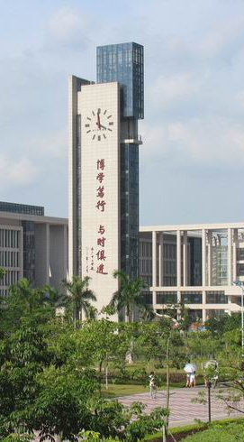
目 录
01
什么是混合模糊测试
02
混合模糊测试发展历程
03
当前面临的瓶颈
04
发展 & 总结

Slide 3
有什么用
一种思维方式
一种学习方法
提前接触一下必备技术
养成良好的学习思维习惯
代码基础/能力

Slide 4
目 录
01
什么是混合模糊测试
02
混合模糊测试发展历程
03
当前面临的瓶颈
04
发展 & 总结

Slide 5
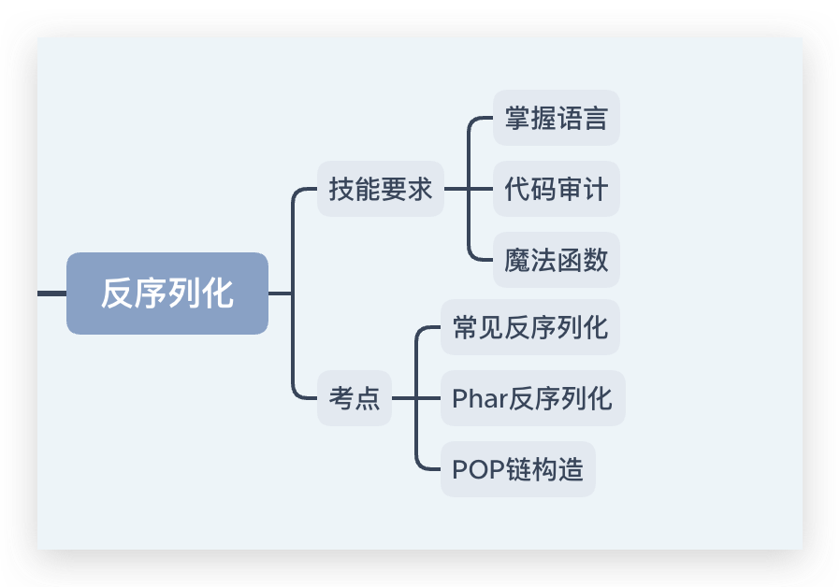
2.1 Web

Slide 6
目 录
01
什么是混合模糊测试
02
混合模糊测试发展历程
03
当前面临的瓶颈
04
发展 & 总结

Slide 7
3.1 实验
见石墨文档

Slide 8
目 录
01
什么是混合模糊测试
02
混合模糊测试发展历程
03
当前面临的瓶颈
04
发展 & 总结

Slide 9
4.1 总结回顾

Slide 10
谢谢聆听

